Slide 1
«Берегите лес»

Slide 2
«Леса учат человека понимать прекрасное»
А.П. Чехов

Slide 3
1. Площадь прямоугольника можно вычислить по формуле S = a ∙ b.
Вопросы:
2. Метр является единицей измерения площади.
3. Равные фигуры имеют равные площади.

Slide 4
4. Фигуры А и В равны по площади.
5. Площадь квадрата со стороной 6 см равна 12 см².

Slide 5
10000 м² | М
1 | 1 м²
2 | 90 дм²
3 | 1 га
4 | 9 000 000 мм²
5 | 11 см²
6 | 19 га
190 000 м² | А
1 | 1 м²
2 | 90 дм²
3 | 1 га
4 | 9 000 000 мм²
5 | 11 см²
6 | 19 га
10000 см² | Б
9000 см² | У
1100 мм² | Г
10000 м² | М
9 м² | А
9000 см² | У
1100 мм² | Г
9 м² | А
190 000 м² | А
10000 см² | Б

Slide 6
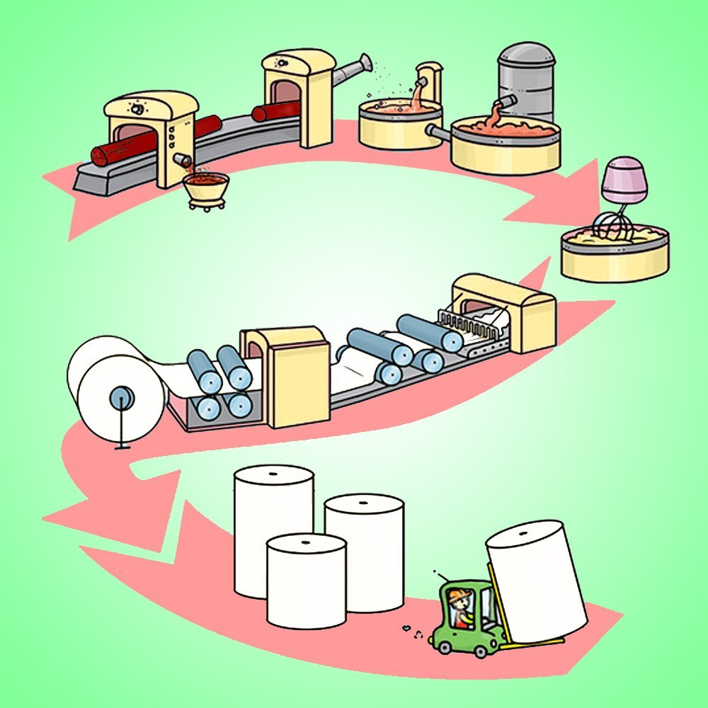
Бумагу создают из растительных веществ с длинными волокнами. Основным материалом считается древесина. На комбинаты привозят целые стволы деревьев. А дальше начинается весь процесс…

Slide 7
Задача 1
Вычислить, сколько нужно вырубить леса для того, чтобы издать один учебник «Математика – 5 класс» 1 часть, который издается в двух частях, и сколько, чтобы издать тираж этого учебника?

Slide 8
Этапы работы над задачей:
Вычислить площадь одной страницы учебника.
Умножить результат на количество листов в учебнике и выразить его в метрах кв.
Умножить результат на тираж учебника.
По имеющимся данным посчитать, сколько леса тратится при изготовлении бумаги для учебника.
По имеющимся данным посчитать, сколько леса тратится при изготовлении тиража учебника.

Slide 9
Решение:
Размеры одной страницы учебника: 197 мм и 259 мм.
Площадь 1 листа: 197 ∙ 259 =
В учебнике 160 страниц или
На производство 1 учебника, не считая обложки, потребуется:
51 023 ∙ 80 =
Тираж 290 000 экземпляров.
На производство всего тиража учебника потребуется:
4 ∙ 290 000 =
51 023 мм².
80 листов.
$≈$ 40 818 см²
4 081 840 мм²
$≈$ 4 м² бумаги.
1 160 000 м² бумаги.

Slide 10
Точных данных, сколько леса тратится при изготовлении, нет. В Интернете на сайте «Российского экологического центра» сказано: чтобы получить 1000 м² бумаги, требуется вырубить пятую часть гектара леса.
На 1000 м² бумаги требуется 2000 м² леса,
то есть в 2 раза больше.

Slide 11
Чтобы выпустить наш учебник, нужно вырубить:
8 м² леса
Чтобы выпустить весь тираж учебника, нужно вырубить:
1 160 000 ∙ 2 = 2 320 000 м² =
232 га леса

Slide 12
Разминка
Быстро встали, улыбнулись,
Выше-выше потянулись.
Ну-ка плечи распрямите,
Поднимите, опустите.
Вправо, влево повернитесь,
Рук коленями коснитесь.
А теперь представим, детки,
Будто руки наши – ветки.
Покачаем ими дружно,
Словно ветер дует южный.
Ветер стих. Вздохнули дружно.
Нам урок продолжить нужно.
Подравнялись, тихо сели
И на доску посмотрели.

Slide 13
Задача 2
Сколько останется бумажных отходов за весь учебный год?
В нашей школе остается за один учебный день: 2 кг 890 г

Slide 14
Решение:
В учебном году 34 недели.
В неделе 5 учебных дней.
В году 170 учебных дней.
Бумажных отходов будет:
2 890 ∙ 170 = 491 300 г
= 491 кг 300 г

Slide 15
100 кг макулатуры сохранит одно дерево!
491 кг 300 г : 100 кг = 4 (ост 91 кг 300 г)
Сохраним 4 дерева

Slide 16
Все хорошо
Возникли затруднения
Нужна помощь

Slide 17
Домашнее задание: понаблюдать дома в течение этой недели, сколько же бумажного мусора выбрасывается у вас в семье. Результаты фиксировать в тетрадь.

Slide 18
Спасибо за урок!

